Slide 1
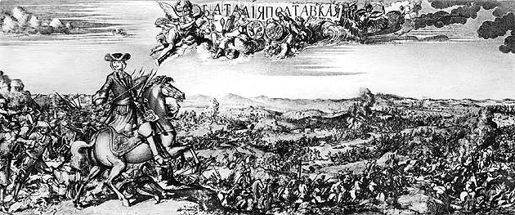
Полтавская битва.

Slide 2
И с ними царские дружины
Сошлись в дыму среди равнины —
И грянул бой, Полтавский бой!..
Швед, русский — колет, рубит, режет;
Бой барабанный, клики, скрежет,
Гром пушек, топот, ржанье стон —
И смерть, и ад со всех сторон.
А. С. Пушкин. Полтава.

Slide 3
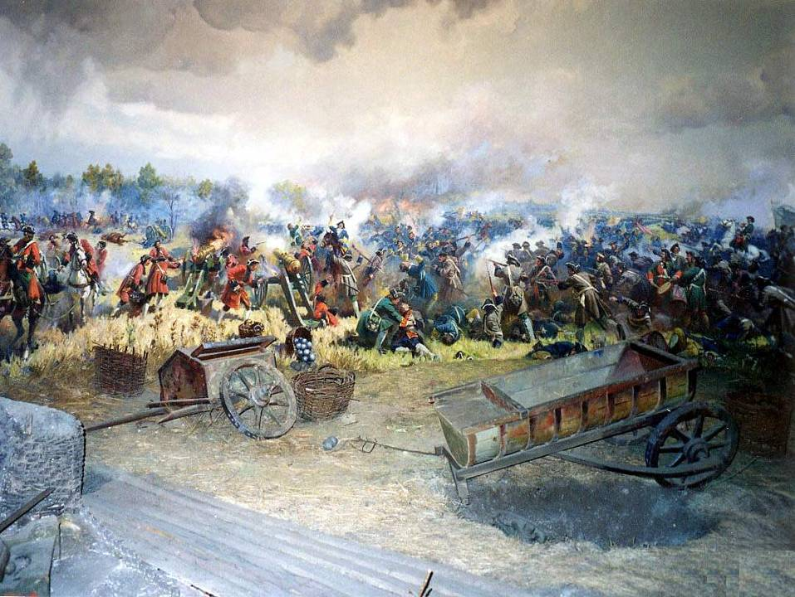

Slide 4
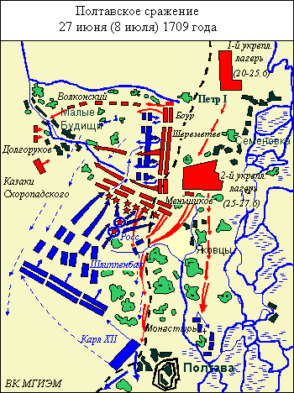
.

Slide 5
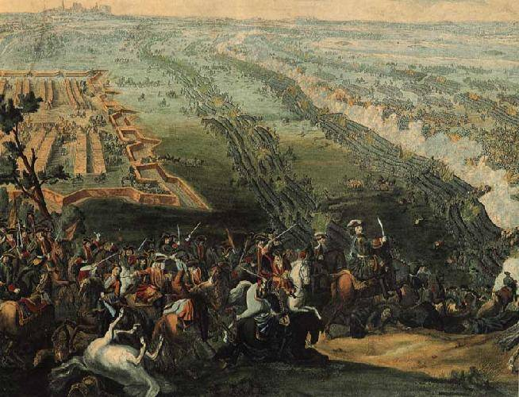

Slide 6
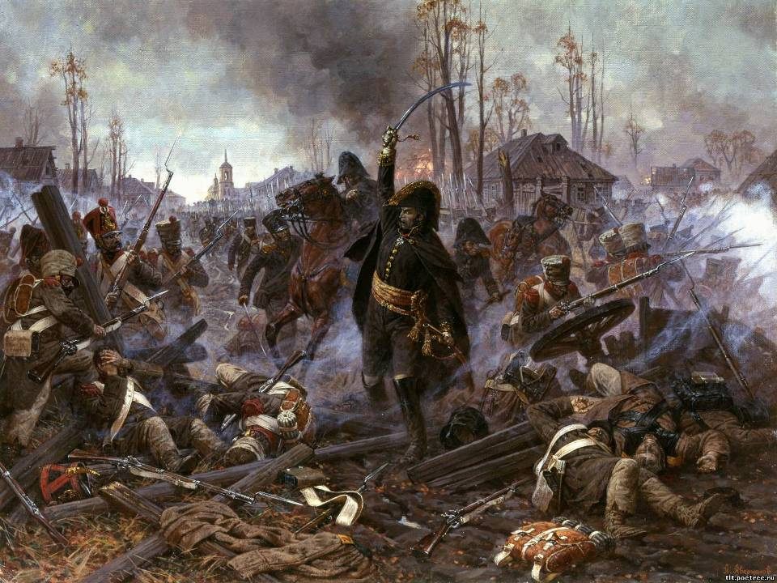

Slide 7
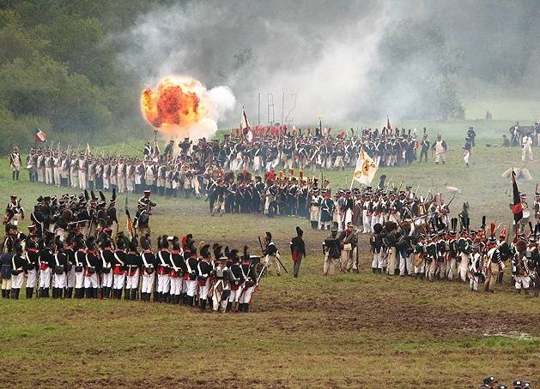

Slide 8
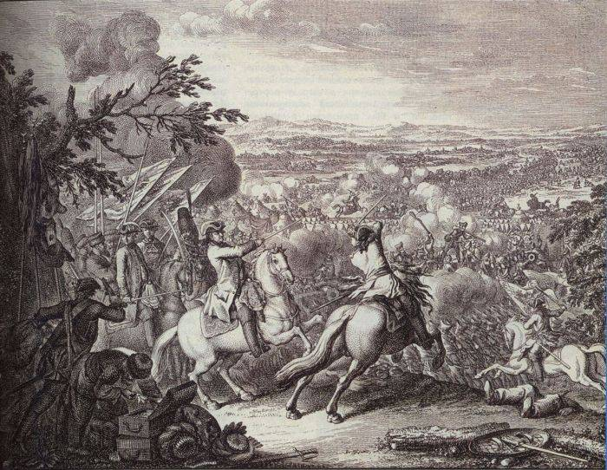

Slide 9
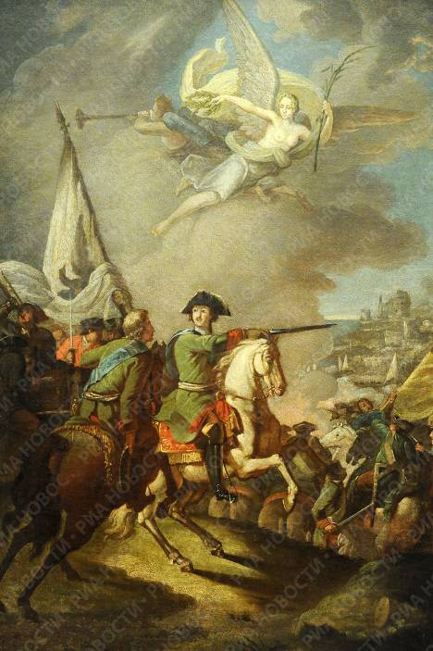

Slide 10
День воинской славы России — День победы русской армии под командованием Петра Первого над шведами в Полтавском сражении (1709 год) отмечается 10 июля в соответствии с Федеральным законом РФ от 13 марта 1995 года № 32-ФЗ «О днях воинской славы (победных днях) России».

